Slide 1
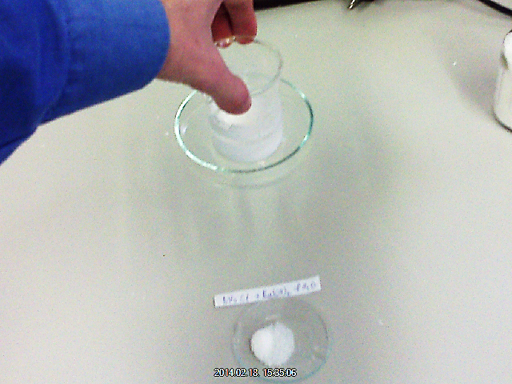
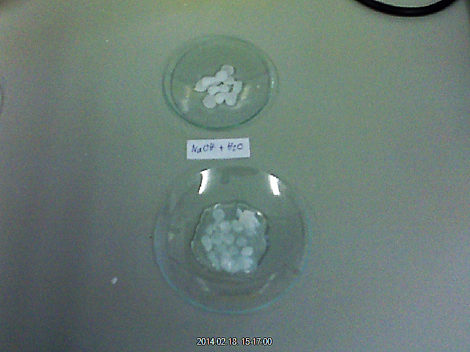
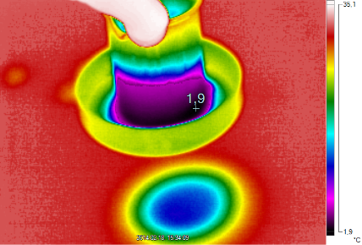
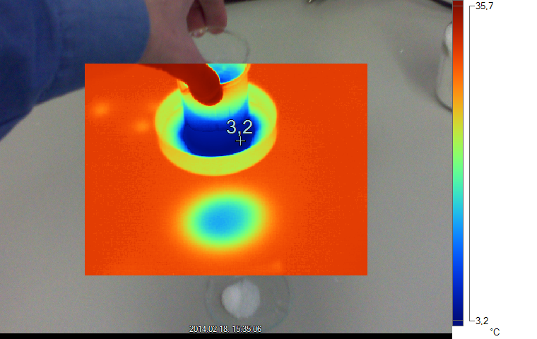
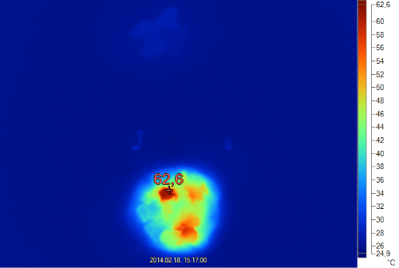
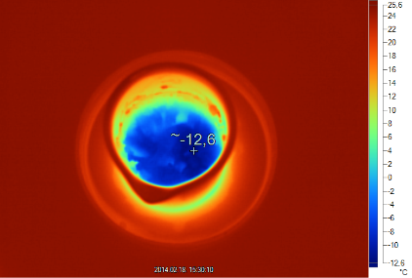
ammónium-klorid + bárium-hidroxid + víz
nátrium-hidroxid + víz
Hőelnyelő (endoterm) folyamat, az oldat lehűl.
Hőtermelő (exoterm) folyamat, az oldat felmelegszik.
Hőelnyelő, hőtermelő kémiai folyamatok

Slide 2
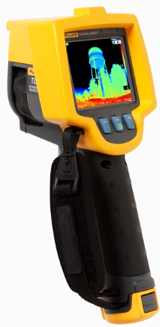
FLUKE Ti 32
Hőmérséklet | -20°C… +620°C
Képméret | 320x240 képpont
Hőérzékenység | 0,05 °C
Hősugárzás
HŐKAMERA
Hő sugárzás-visszaverődés
TÁRGY
Hősugárzás
Hősugárzás
Hősugárzás-áteresztés
Hőkép létrejötte
Notes:
A hőkamera az infravörös tartományban működik, a „hőképet” 3 féle hősugárzás hozza létre. A 320*240 képpont 76 800 „hőmérséklet mérést” jelent egy kattintásra. A hőkép képpontjai hőmérsékleti adatokként is kiexportálhatók, pl. Excel munkalapra.

